Slide 1
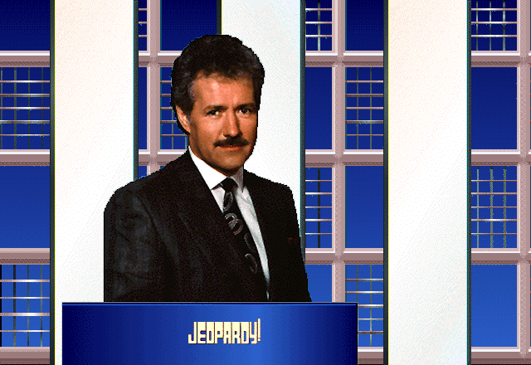


Slide 2
Hora

Slide 3
Actividades
favoritas

Slide 4
Deportes

Slide 5
Estaciones

Slide 6
Texteo
argentino

Slide 7
Lugares

Slide 8
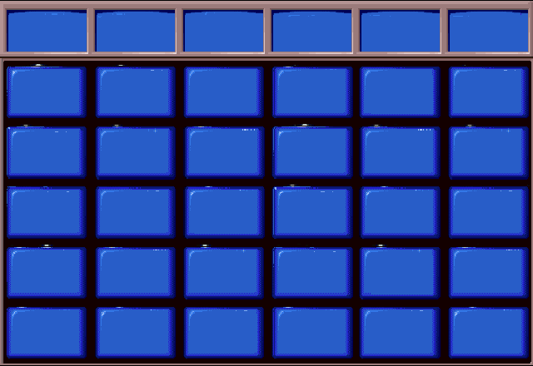
Actividades
favoritas
Deportes
Estaciones
Texteo
argentino
Hora
Lugares
$100
$100
$100
$100
$100
$100
$200
$200
$200
$200
$200
$200
$300
$300
$300
$300
$300
$300
$400
$400
$400
$400
$400
$400
$500
$500
$500
$500
$500
$500

Slide 9
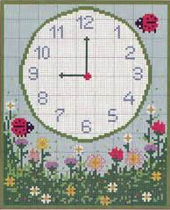
¿Qué hora es?

Slide 10
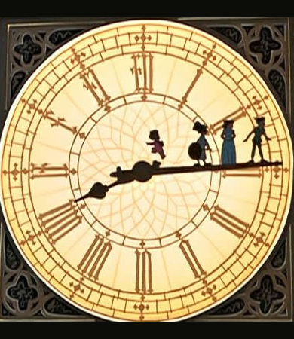
¿Qué hora es?

Slide 11
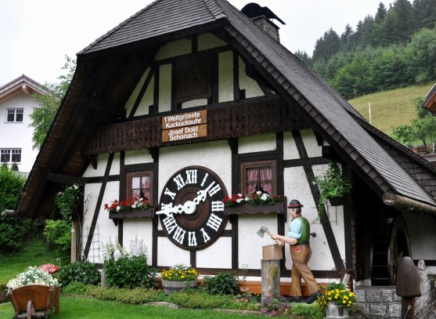
¿Qué hora es?

Slide 12
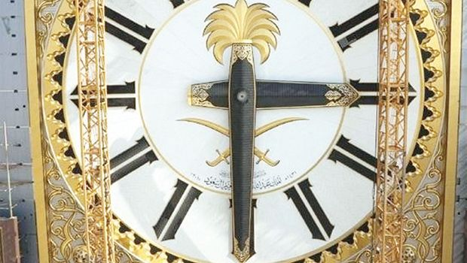
¿Qué hora es?

Slide 13
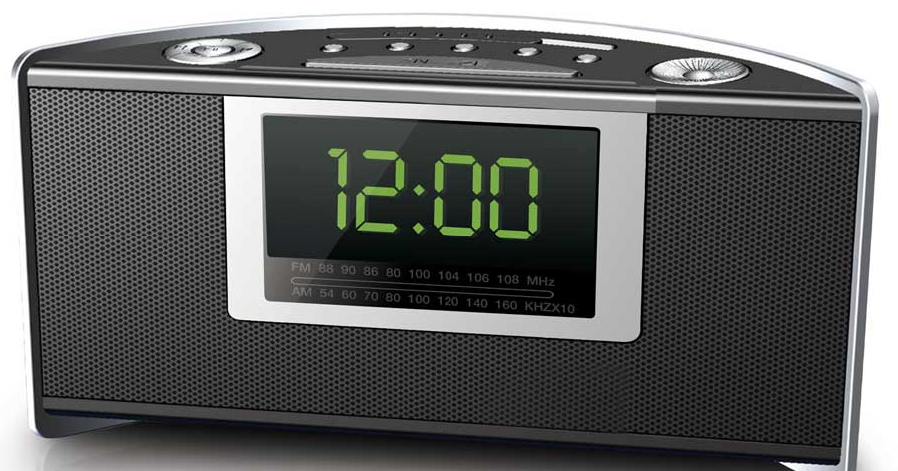
¿Qué hora es?
Es _____.
AM

Slide 14
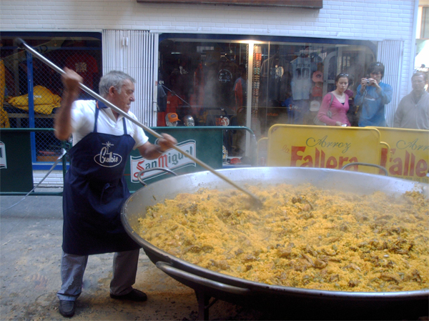
¿Qué le gusta hacer?

Slide 15
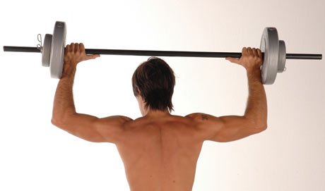
¿Qué le gusta hacer?

Slide 16
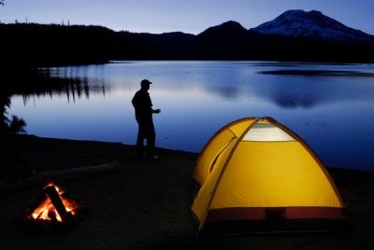
¿Qué le gusta hacer?

Slide 17
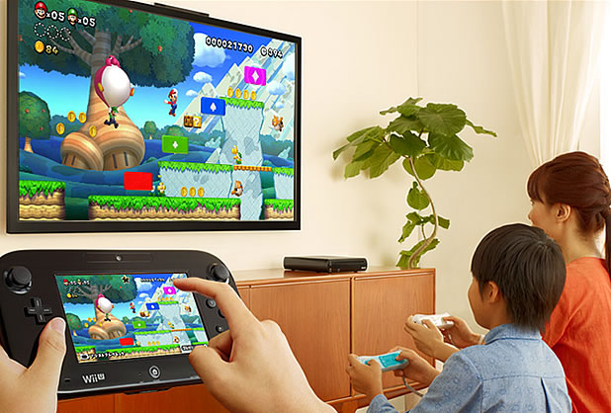
¿Qué les gusta hacer?

Slide 18

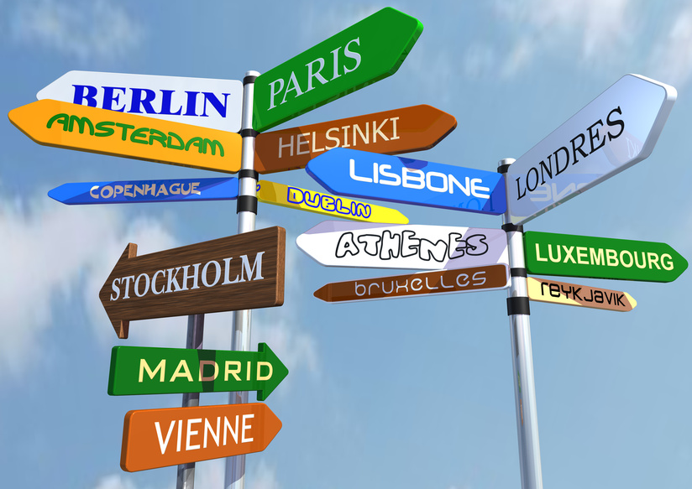
¿Qué le gusta hacer?

Slide 19
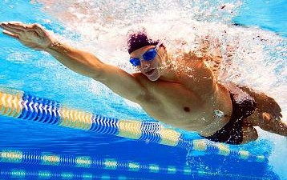
¿Qué deporte le gusta practicar?

Slide 20
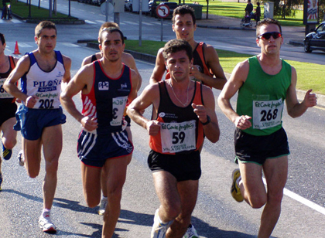
¿Qué deporte les gusta practicar?

Slide 21
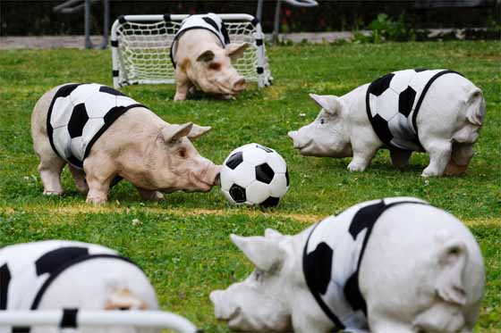
¿Qué deporte les gusta practicar?
Cerdos de Cataluña

Slide 22
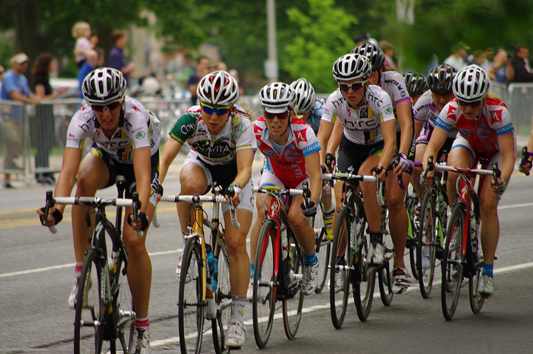
¿Qué deporte les gusta practicar?

Slide 23
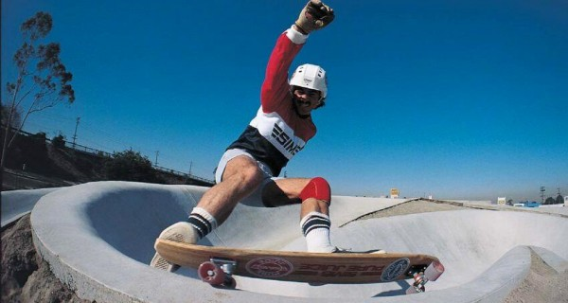
¿Qué deporte le gusta practicar?

Slide 24
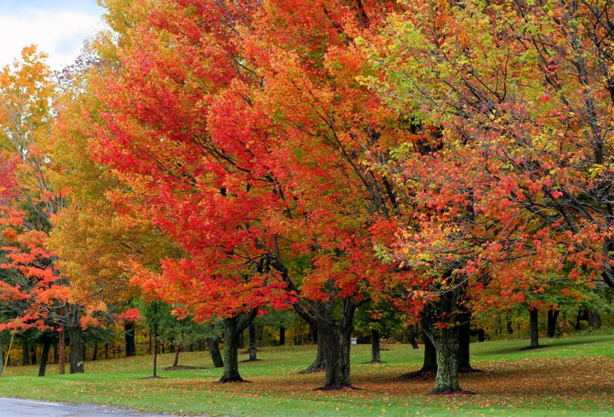

Slide 25
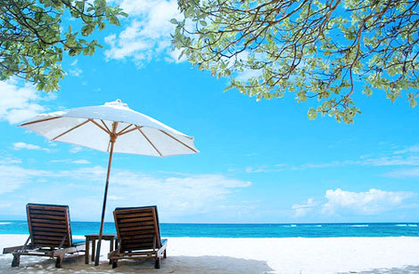

Slide 26
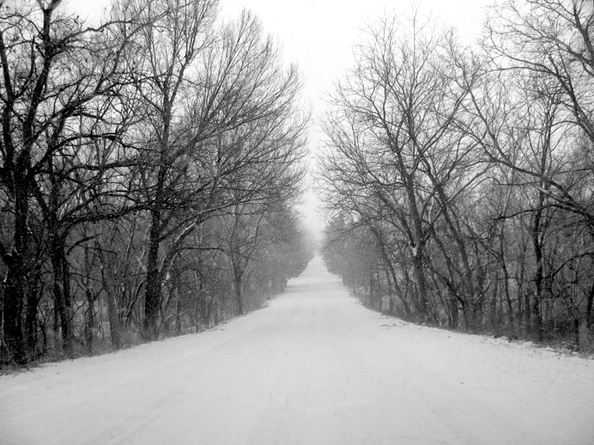

Slide 27
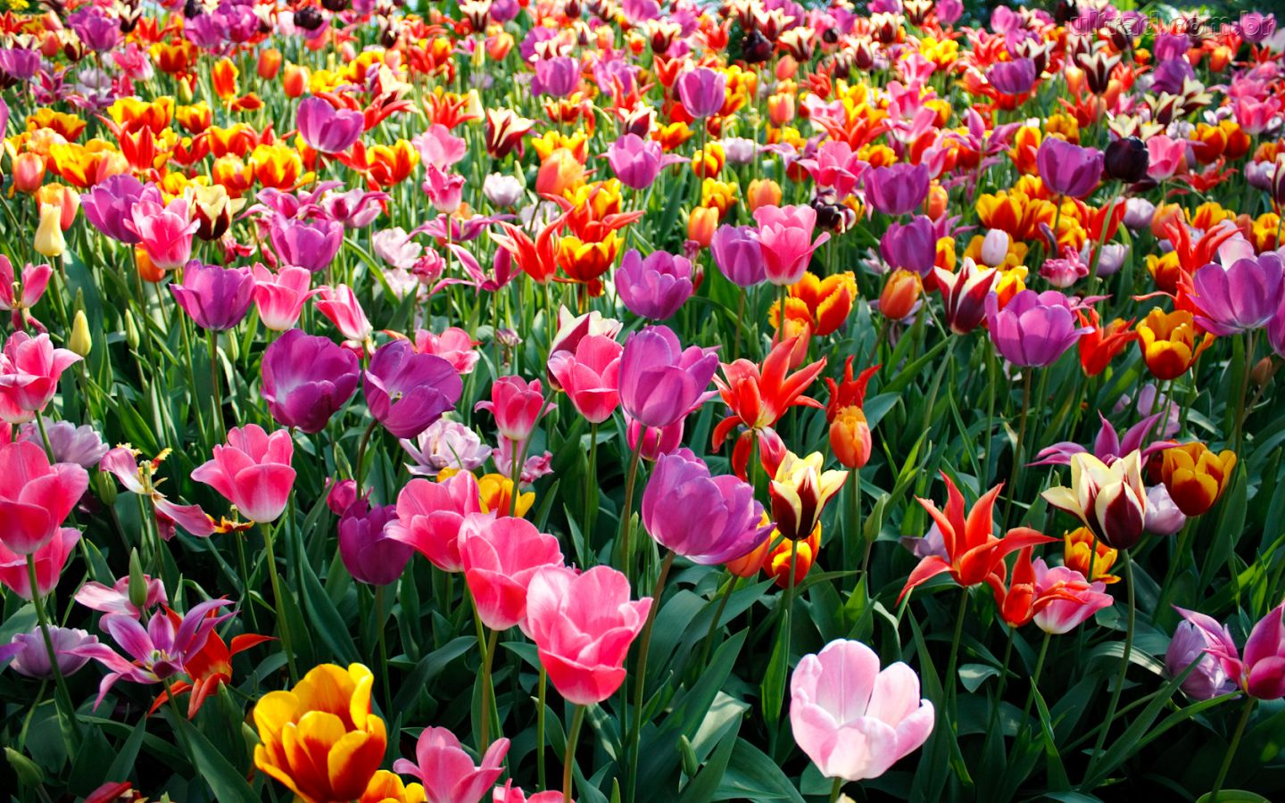

Slide 28
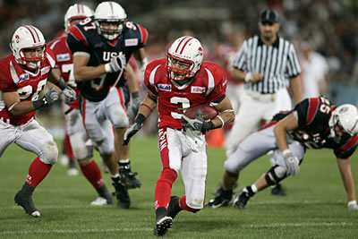
Temporada del fútbol americano

Slide 29
¿Qué es bn?

Slide 30
¿Qué es tb?

Slide 31
¿Qué es nc?

Slide 32
¿Qué es pf?

Slide 33
Daily
Double!!

Slide 34
¿Qué es xq?

Slide 35
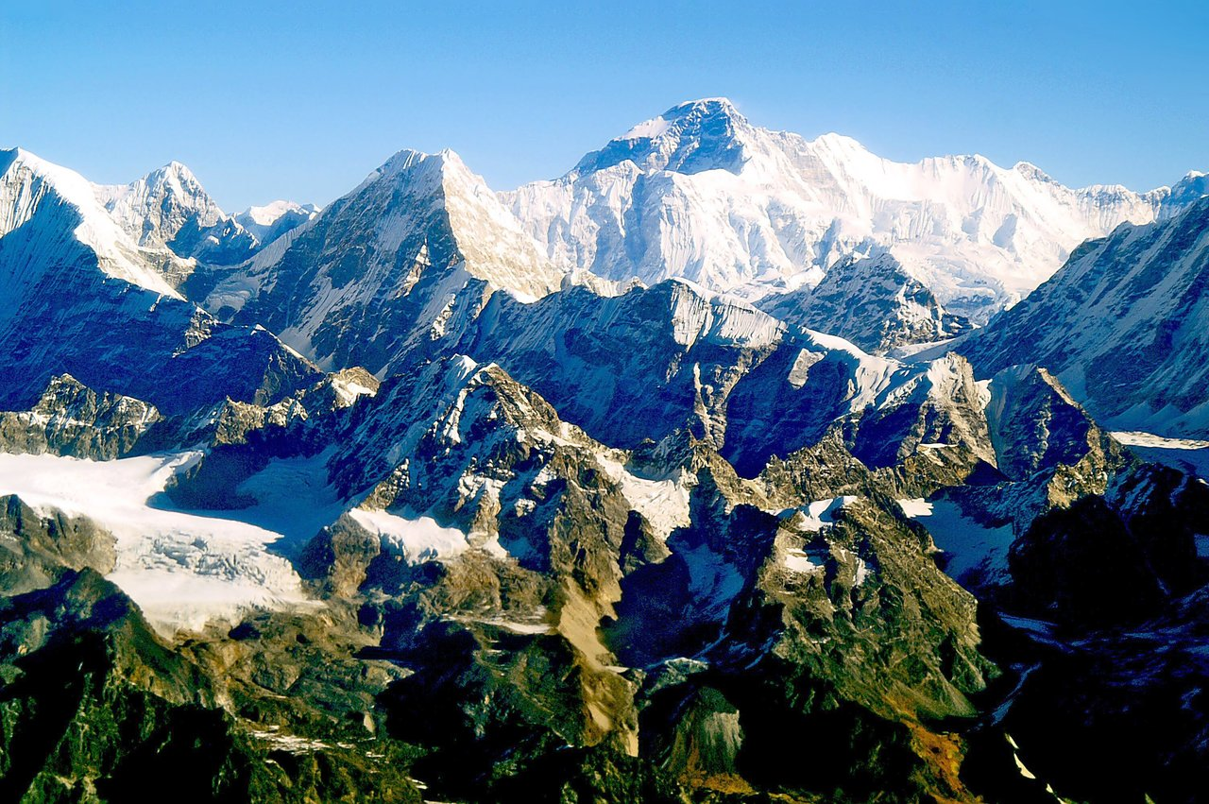

Slide 36
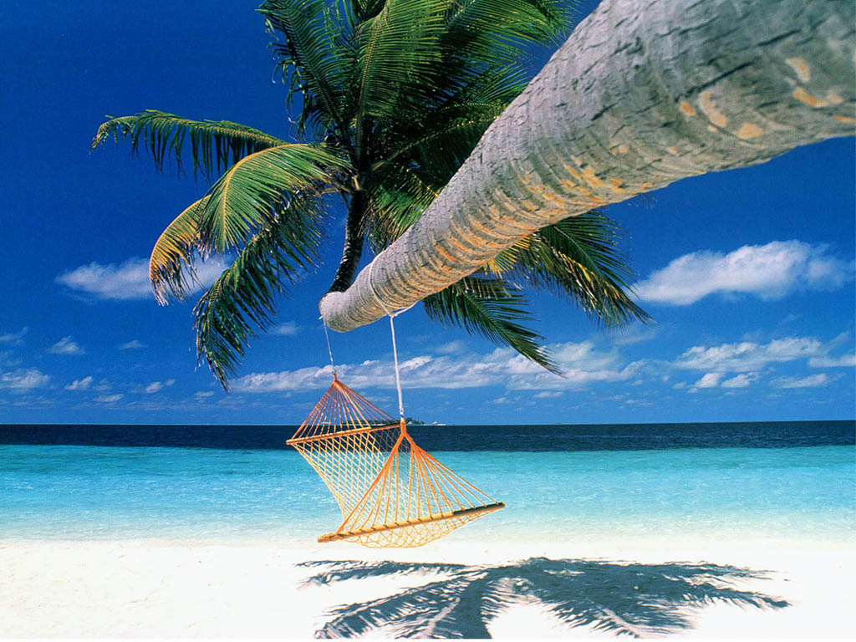

Slide 37
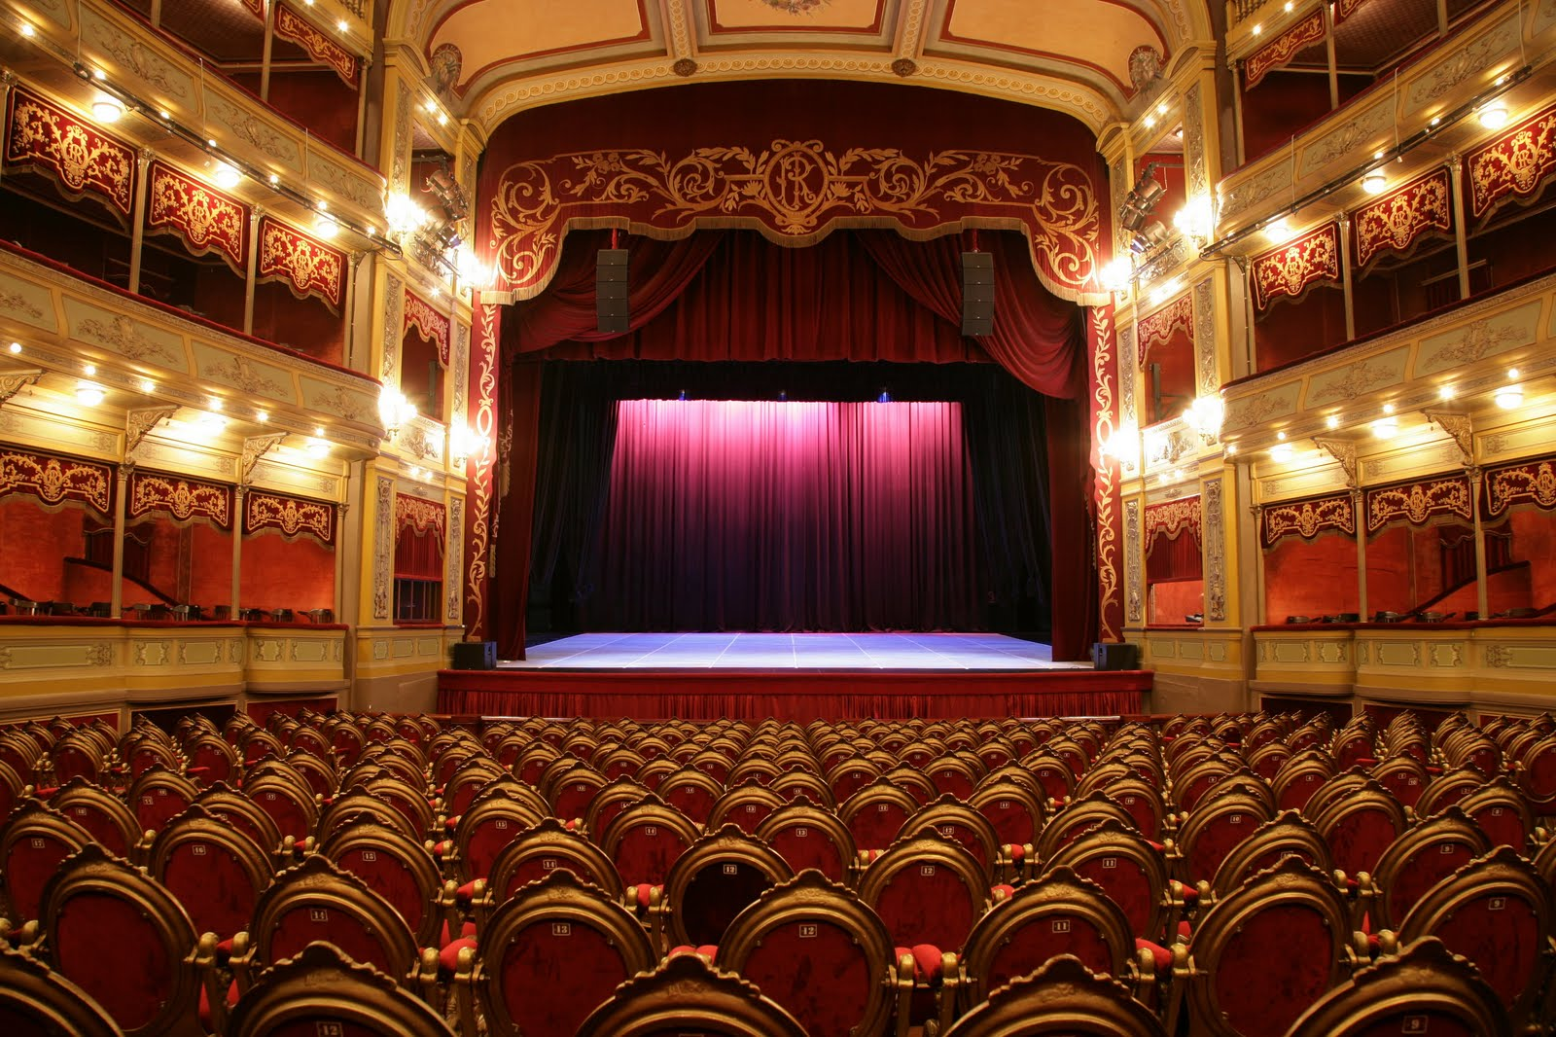

Slide 38
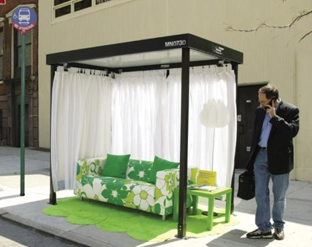
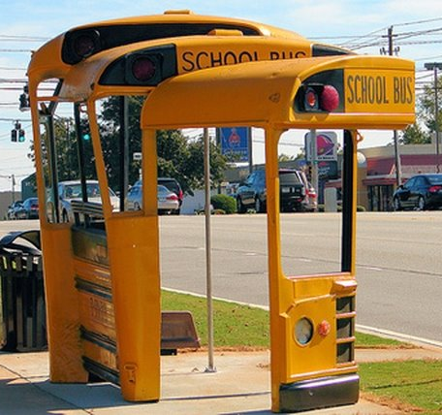

Slide 39
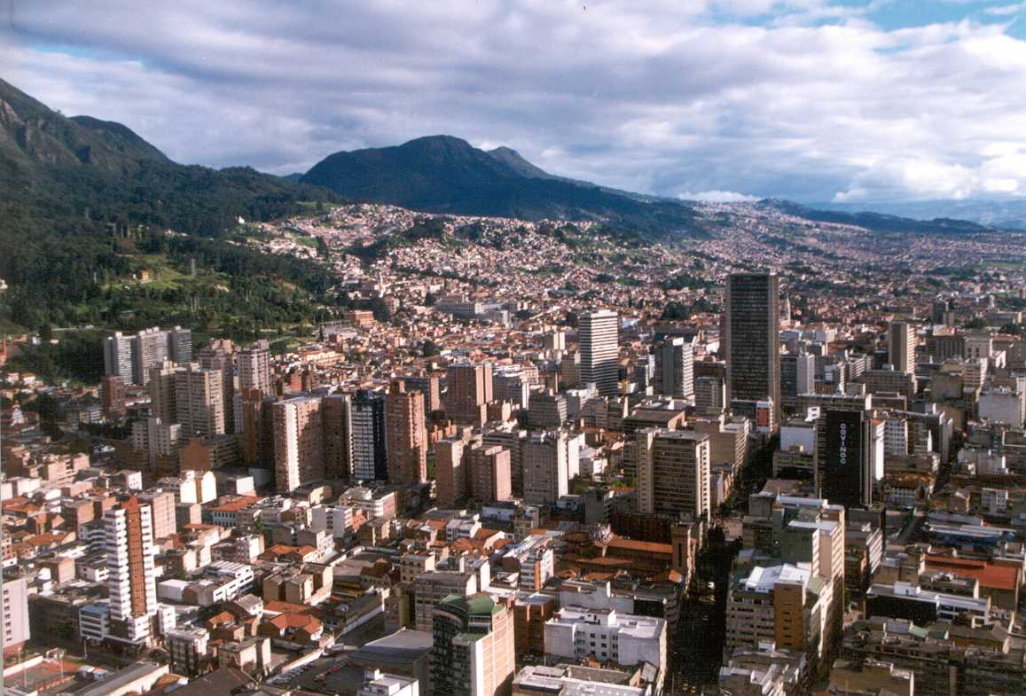
Bogotá

Slide 40
¡¡Jeopardy
doble!!

Slide 41
Tiempo

Slide 42
Deportes
(objetos)

Slide 43
Actividades
diarias

Slide 44
Más actividades
favoritas

Slide 45
Más lugares

Slide 46
Argentina
y Uruguay

Slide 47
Tiempo
Deportes
(objetos)
Actividades
diarias
Más actividades
favoritas
Más lugares
Argentina
y Uruguay
$200
$200
$200
$200
$200
$200
$400
$400
$400
$400
$400
$400
$600
$600
$600
$600
$600
$600
$800
$800
$800
$800
$800
$800
$1000
$1000
$1000
$1000
$1000
$1000

Slide 48
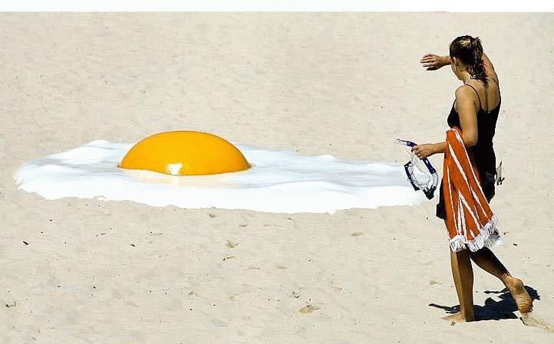
¿Qué tiempo hace?
117° F

Slide 49
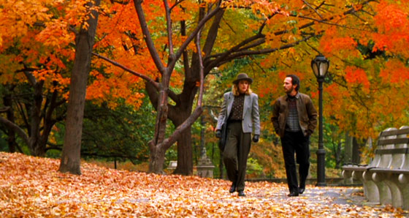
¿Qué tiempo hace?
65° F

Slide 50
¡¡Doble
del día!!

Slide 51
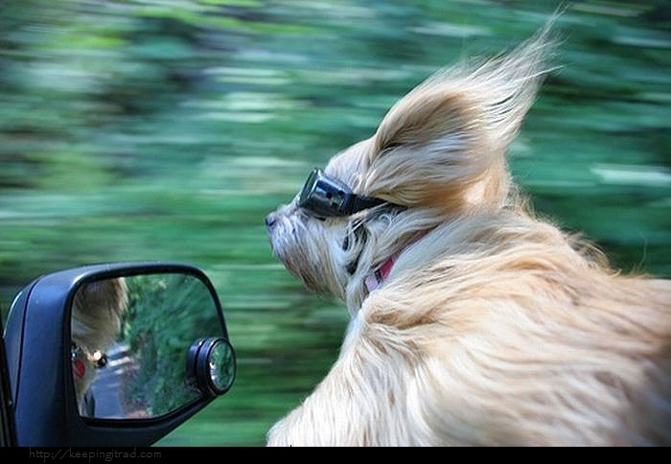
¿Qué tiempo hace?

Slide 52
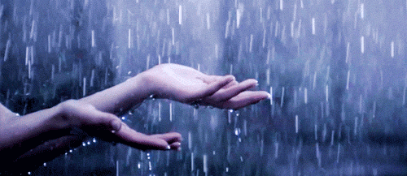
¿Qué tiempo hace?

Slide 53
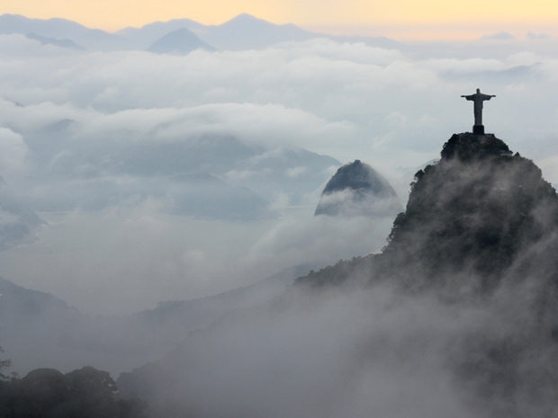
¿Qué tiempo hace?

Slide 54
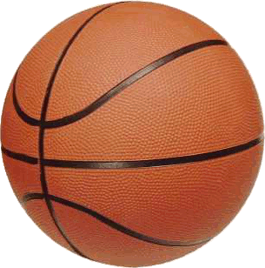
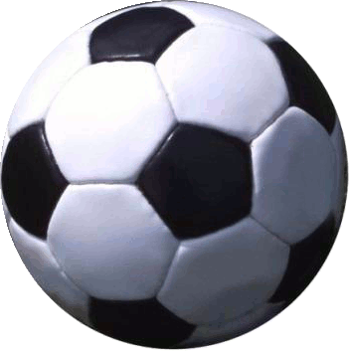

Slide 55
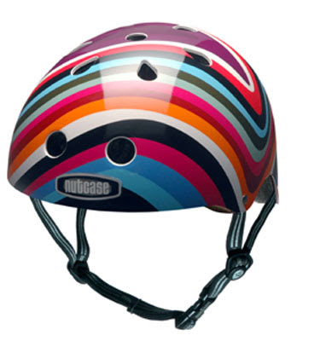

Slide 56
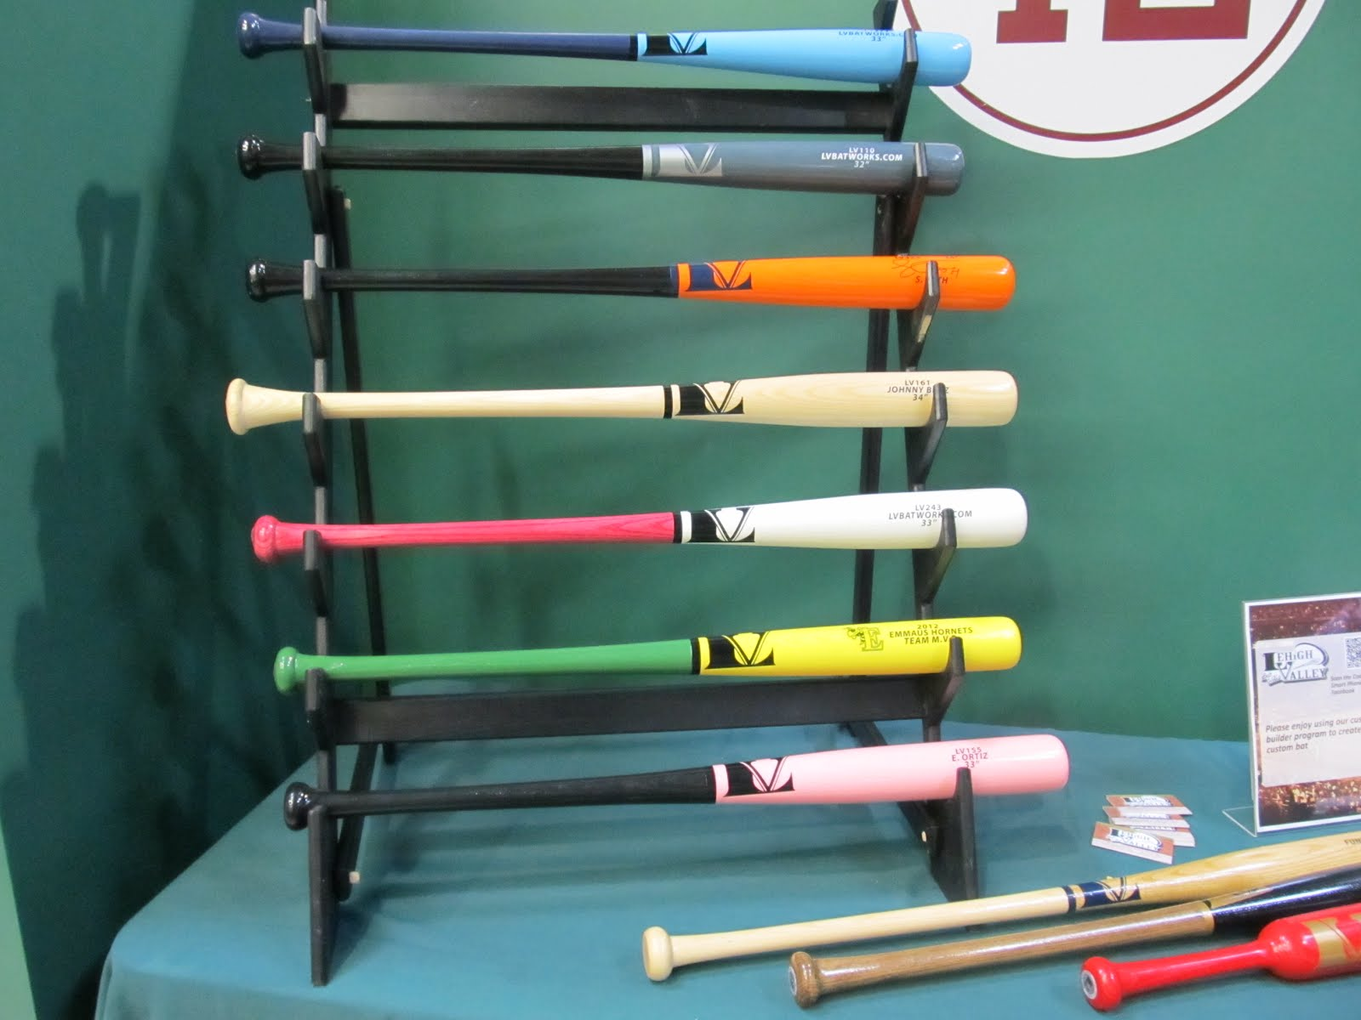

Slide 57
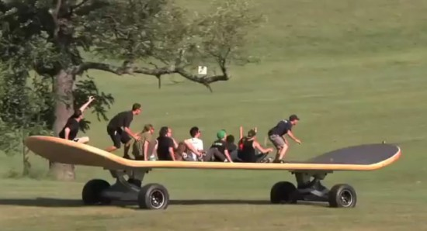
Italia

Slide 58
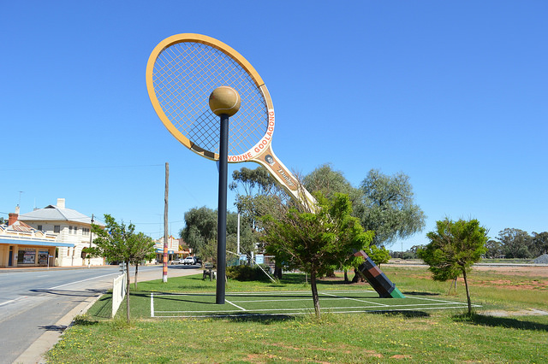
Barellan, New South Wales, Australia

Slide 59
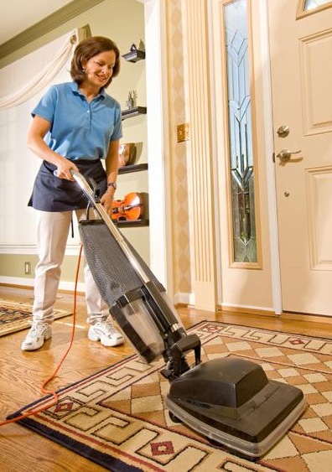
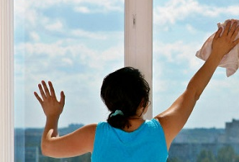
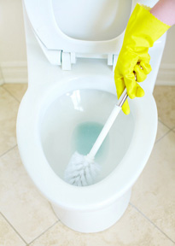
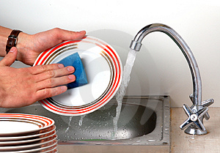
¿Qué les gusta hacer?

Slide 60
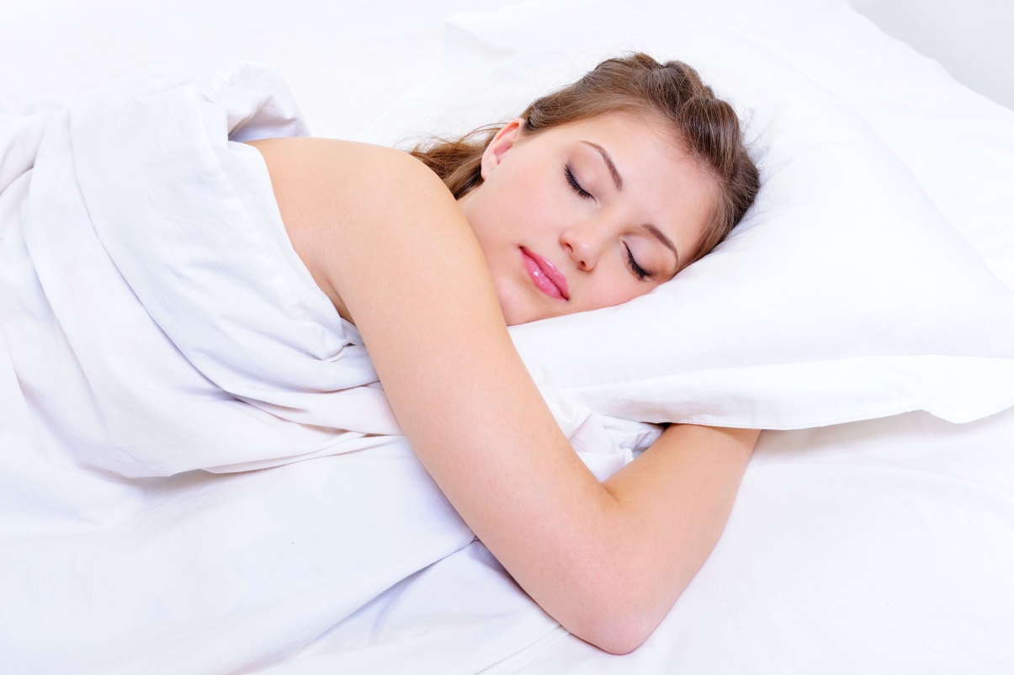
¿Qué le gusta hacer?

Slide 61
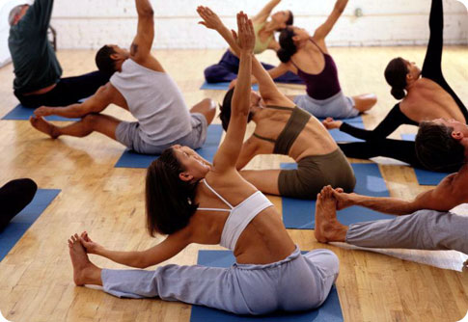
¿Qué les gusta hacer?

Slide 62
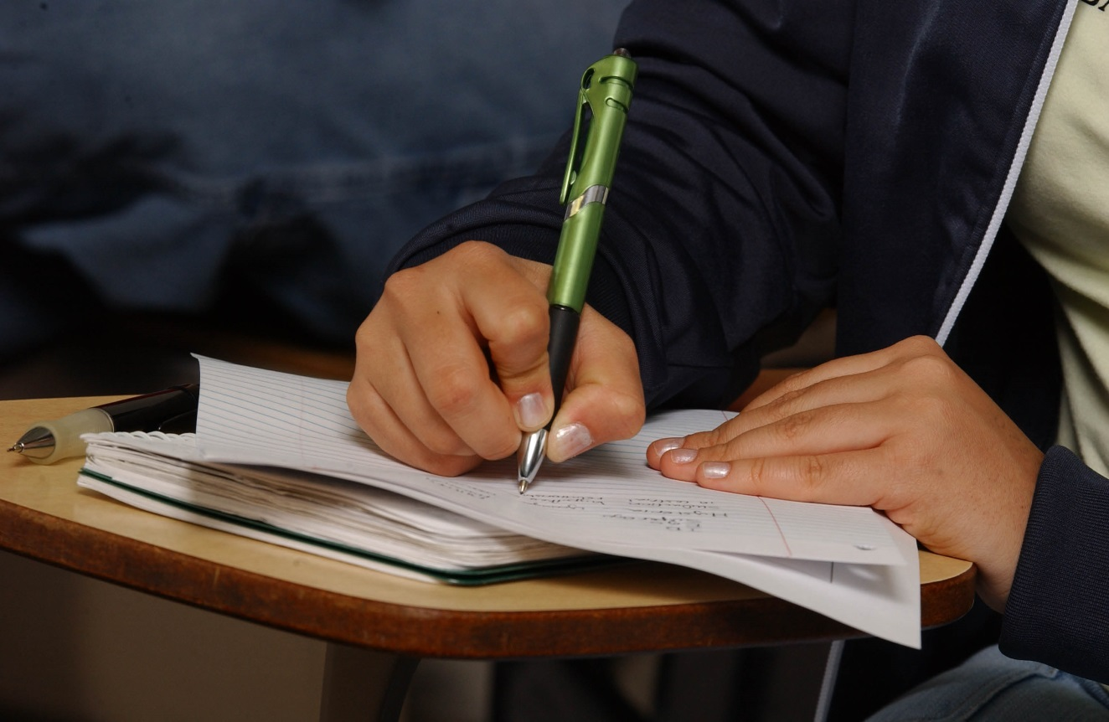
¿Qué le gusta hacer en sus clases?

Slide 63
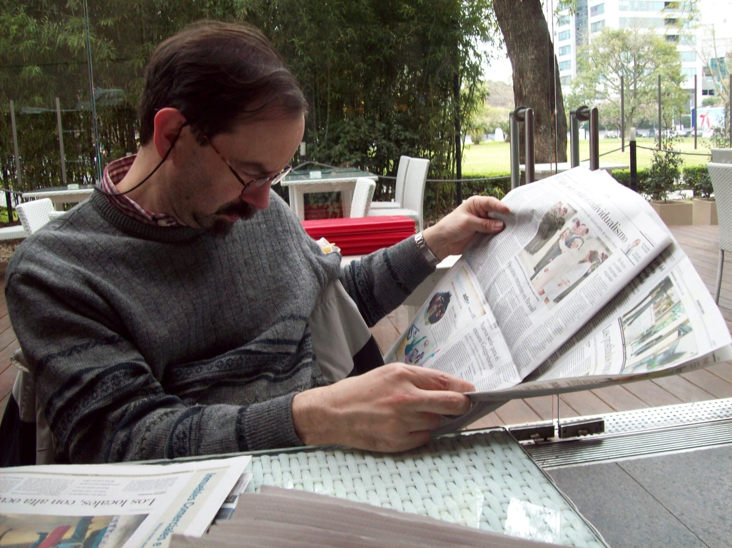
¿Qué le gusta hacer?

Slide 64
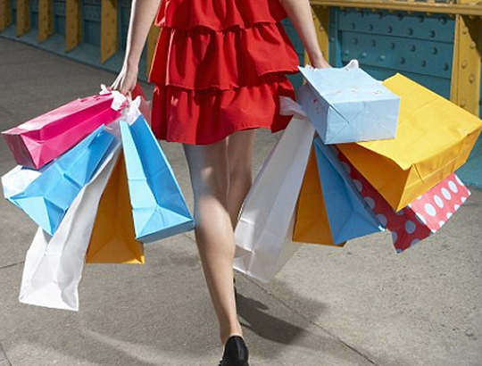
¿Qué le gusta hacer?

Slide 65
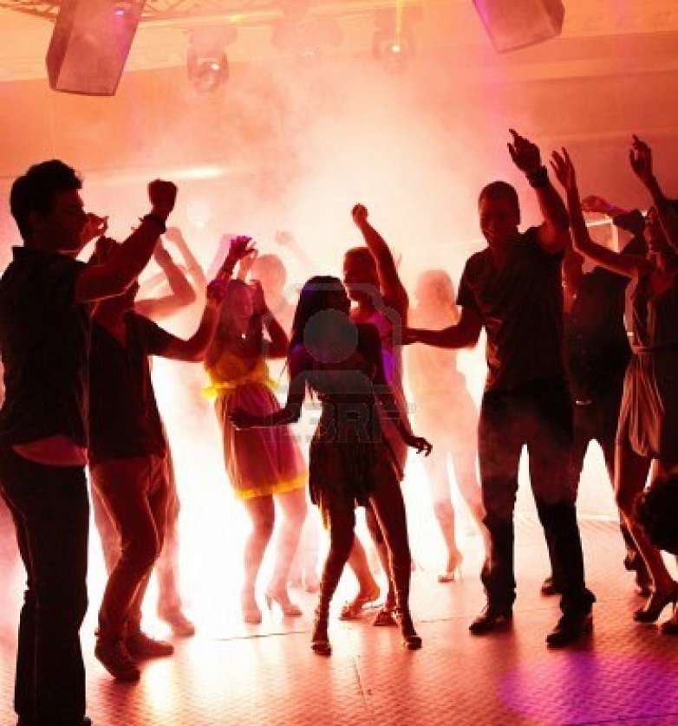
¿Qué les gusta hacer?

Slide 66
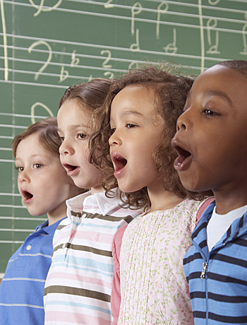
¿Qué les gusta hacer?

Slide 67

¿Qué les gusta hacer?

Slide 68


¿Qué les gusta hacer?

Slide 69


Slide 70


Slide 71


Slide 72


Slide 73


Slide 74

Nombre de esta playa uruguaya

Slide 75


Nombre de esta bebida muy popular

Slide 76
blank

Slide 77


Nombre de esta comida típica

Slide 78


Música y baile típico

Slide 79

Lugar donde está el glaciar Perito Moreno

Slide 80
Jeopardy
final
lugar

Slide 81
Nombre del desierto
chileno, el más
árido del planeta.

Slide 82

Atacama

